Slide 1

Экономь ресурсы! Вода

Slide 2
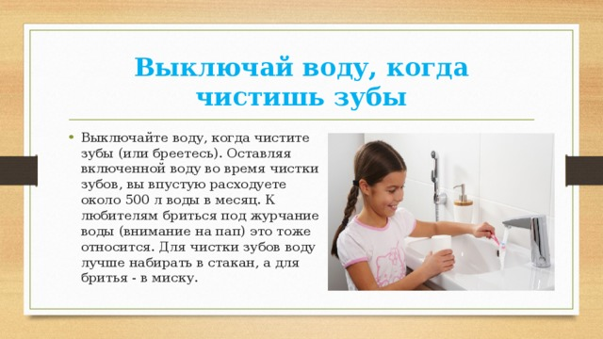

Slide 3
